Slide 1
课程项目 · 产品展示与答辩
Meal Canvas
营养餐盘设计师
从食品营养可视化到个性化膳食规划
选择食材、调整克重、看懂每一餐的营养构成，并提前规划每天与每周的饮食。
汇报人：__________ 学号：__________ 日期：2026 年 10 月
Notes:
开场一句话：Meal Canvas 是一个基于真实 USDA 食品数据的营养餐盘设计工具，它解决的核心问题是——让普通人不用查表、不用手算，就能看懂一顿饭的营养。今天按「为什么做 → 给谁用 → 做了什么 → 怎么做 → 做得怎样」的顺序汇报。

Slide 2
项目概述
Meal Canvas 是什么？
一款本机运行的营养餐盘设计工具：选择食品 → 调整克数 → 查看营养 → 分析比较 → 制定膳食计划。
① 选择食品
② 调整克数
③ 查看营养
④ 分析比较
⑤ 制定计划
13,694 种真实食品
中英文搜索
→
按克或常用份量
实时换算
→
能量 / 蛋白质 / 脂肪
碳水等核心指标
→
营养素来源贡献
双方案差异对比
→
每周早午晚餐
+ 加餐与今日餐单
三个设计原则
· 只用真实数据：全部营养数据来自 USDA FoodData Central，缺失就如实显示“—”，绝不用 0 冒充
· 先看得懂，再谈管理：每一餐的能量与营养素合计、来源构成，都随操作实时更新
· 规划要落得下去：做好的餐盘可以一键加入每周计划，保存后刷新不丢
Meal Canvas · 营养餐盘设计师
02 / 20
Notes:
先用一句话概括，再解释五步流程：它把「查营养」和「配餐」连成了一件事。强调三个原则里最重要的是「只用真实数据」——后面数据章节会展开。

Slide 3
项目背景
日常饮食管理的真实困难
营养是“隐形”的
查得到单品，算不出一餐
不知道营养从哪来
只看食物名称，很难知道它到底含多少蛋白质、脂肪、钠。
传统查询只给单一食品数据，一顿饭三四样菜，没人愿意手算。
想补蛋白质，却不清楚这顿饭里到底是谁贡献了蛋白质。
比较靠感觉
每天临时想吃什么
计划留不住
鸡胸肉换鸡蛋、米饭换面条，营养差多少？没有直观工具。
早餐午餐晚餐天天临时决定，费时且容易失衡。
随手记的安排散落在各处，缺少能保存、能复看的工具。
这些困难的共同点：信息分散、计算麻烦、无法沉淀。Meal Canvas 正是为这三点而做。
Meal Canvas · 营养餐盘设计师
03 / 20
Notes:
痛点全部来自日常生活场景，不引用任何市场规模数据。可以现场反问：谁知道一个鸡蛋多少蛋白质？——大家只知道“有”，不知道“有多少、够不够”。

Slide 4
目标用户
四类典型用户与他们的关注点
健身与增肌人群
减脂与体重管理人群
关注蛋白质摄入与碳脂构成
关心每顿饭的营养组合
→ 餐盘实时合计 + 蛋白质来源贡献分析
关注食物能量与每餐总量
需要控制食材克重
→ 克数实时换算 + 每周计划提前安排
需要控制饮食的人群
日常膳食规划人群
关注钠、糖、脂肪等特定营养素
需要比较食物间差异
→ 37 项营养素查询 + 双方案对比
每天吃什么、一周怎么安排
希望保存常用餐食
→ 每周计划 + 今日餐单 + 方案快照
边界声明：本工具只做营养信息展示与膳食记录，不提供疾病诊断、疗效承诺或减重/增肌保证。
Meal Canvas · 营养餐盘设计师
04 / 20
Notes:
四类用户对应四类功能入口，讲解时把「关注点」和「对应功能」连起来读。边界声明要主动讲：这是信息工具，不是医疗工具。

Slide 5
功能体系
已实现功能地图（以运行代码为准）
食品数据管理
食品营养查询
互动餐盘设计
营养可视化分析
USDA 四数据集 ETL
中文映射 · 用途分层
搜索 / 筛选 / 详情
每 100g 37 项营养素
加食材 · 调克数
实时合计本餐营养
营养素来源贡献条图
点击联动高亮食材
食品对比替换
食品营养探索
每周膳食计划
外部营养补全
方案 A/B 快照
雷达图 + 逐项差异
三维散点探索
按营养素轴自由切换
早午晚餐 + 加餐
多选添加 · 复制餐次
缺失检测 · GTIN 匹配
verified 与候选分离
另有「今日餐单」与「数据来源说明」两个辅助页面。
说明：品牌商品库（199 万条）已在后端建库，按项目约定不在前端提供入口；本图只画已实现功能。
Meal Canvas · 营养餐盘设计师
05 / 20
Notes:
八个模块全部真实存在，右侧导航对应六个页面 + 两个数据层能力。品牌库的状态要如实说：后端可查，界面隐藏，这是项目约定不是缺陷。

Slide 6
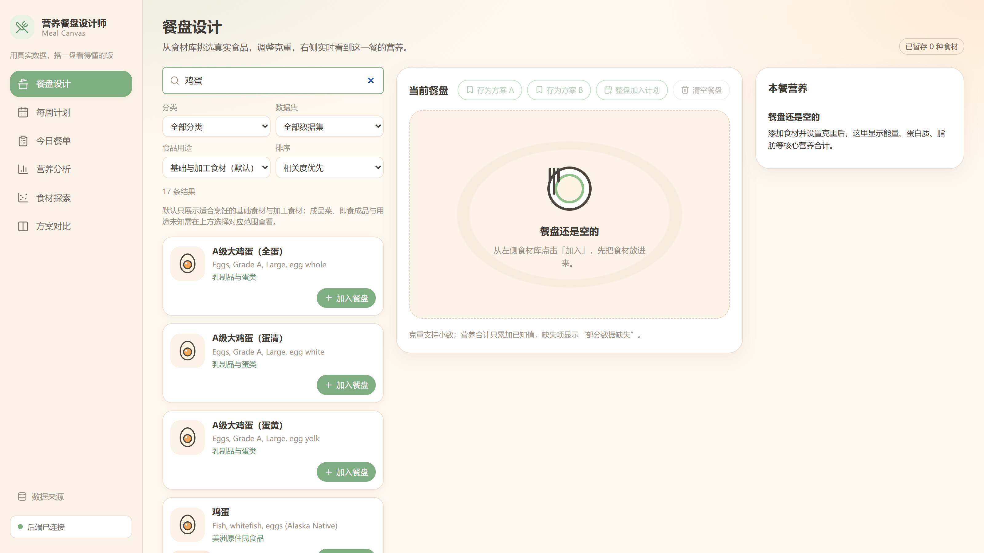
功能演示 ①
食品数据库与搜索
13,694 种真实食品，中英文都能搜
它解决什么
找不到食材、看不懂英文名、分不清原料和成品菜。
怎么用
· 搜索中文名 / 英文名 / 别名
· 按分类、数据集、用途筛选
· 默认只显示基础 + 加工食材，成品菜需显式查看
数据从哪来
· Foundation 469 · SR Legacy 7,793 · FNDDS 5,432
· 中文名三级状态：已核验 249 / 词典译名 1,073 / 其余保留英文原名
· 品牌库 1,999,950 条独立建库，界面不开放
真实运行：搜索「鸡蛋」，17 条结果（默认只显示基础与加工食材）
Meal Canvas · 营养餐盘设计师
06 / 20
Notes:
现场演示搜索「鸡蛋」：第一条是 A级大鸡蛋（全蛋），中文名来自已核验映射层，下面是 USDA 英文原名。注意左下「暂无中文名」标签——没有中文名也不会被排除，这是数据完整性原则。

Slide 7
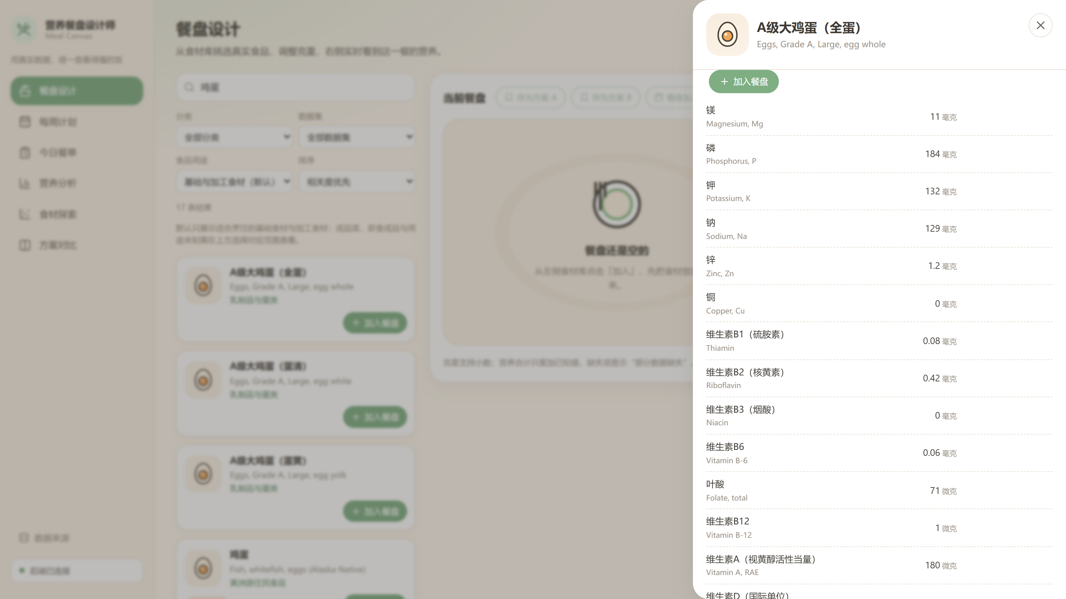
功能演示 ②
食品营养详情：每 100 克的完整画像
一页看懂一种食品
· 能量、蛋白质、脂肪、碳水、膳食纤维、钠等核心营养
· 矿物质、维生素等共 37 项营养素键
· 全部按每 100 克计，方便横向比较
数据可追溯
· FDC ID 748967 · Foundation Foods
· 数据集版本 2026-04 · 发布日期
· 「已核验」徽标表示中文名经人工确认
· 缺失值显示“—”，绝不填 0
真实运行：A级大鸡蛋（全蛋）的矿物质与维生素列表，中英文对照
Meal Canvas · 营养餐盘设计师
07 / 20
Notes:
演示打开详情抽屉：上半部分是基本信息与来源（FDC ID、数据集版本），下半部分是每 100 克完整营养表。强调「每 100 克」是食品间公平比较的前提。

Slide 8
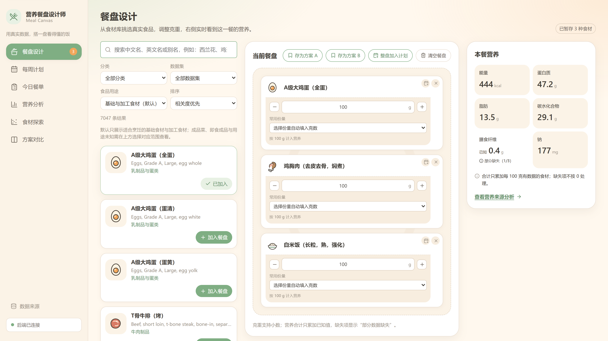

功能演示 ③
互动餐盘：调克数，营养立刻变
① 加入鸡蛋、鸡胸肉、米饭，各 100g → 444 kcal / 蛋白质 47.2g
② 鸡蛋改为 200g → 能量实时变为 592 kcal，无需任何提交
操作路径：左侧食材库「加入餐盘」 → 餐盘里输入克数（或用常用份量） → 右侧「本餐营养」即时合计；缺失营养素的食材会单独标注，不按 0 处理。
Meal Canvas · 营养餐盘设计师
08 / 20
Notes:
这是核心交互页。现场演示节奏：加三种食材 → 把鸡蛋从 100 改成 200 克 → 右侧能量蛋白质立刻变化。指出三个位置：左下「已加入」防重复、中间克数输入框、右侧营养卡片。

Slide 9
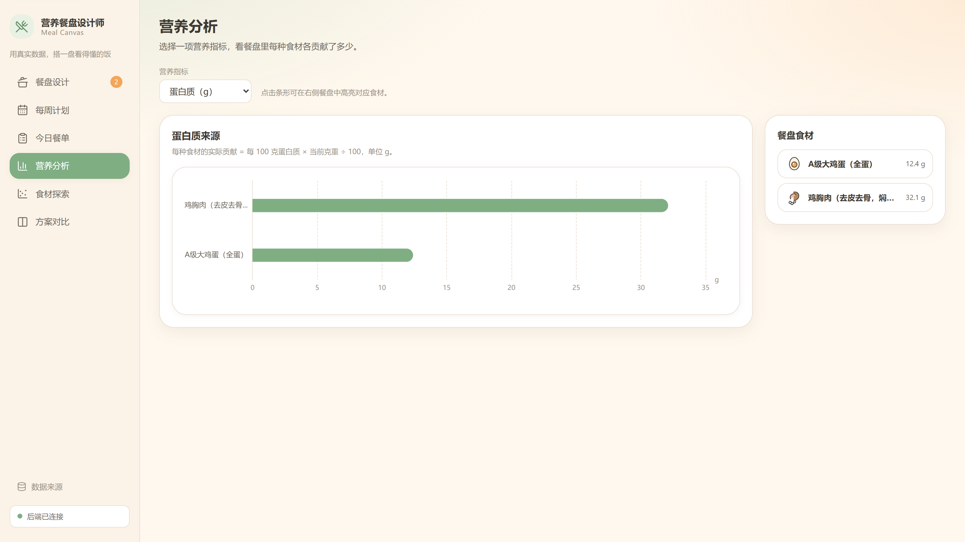
功能演示 ④
营养素贡献：蛋白质到底从哪来？
它回答的问题
“我这顿饭的蛋白质，主要是哪种食材提供的？”
怎么用
· 任选一个营养指标（能量/蛋白质/脂肪/钠…）
· 条形图按贡献量排序展示每种食材
· 点击条形，右侧餐盘里对应食材高亮
· 某食材缺该项数据时单独提示，不静默忽略
结果示例
鸡胸肉 100g 贡献 32.1g 蛋白质，是鸡蛋（100g，12.4g）的约 2.6 倍。
真实运行：同一餐盘选「蛋白质」——鸡胸肉 32.1g，鸡蛋 12.4g
Meal Canvas · 营养餐盘设计师
09 / 20
Notes:
这页讲「分析」而不只是「展示」：用户想补蛋白质时，一眼看到鸡胸肉是主力。点击条形可以高亮食材，图表和餐盘是联动的。

Slide 10
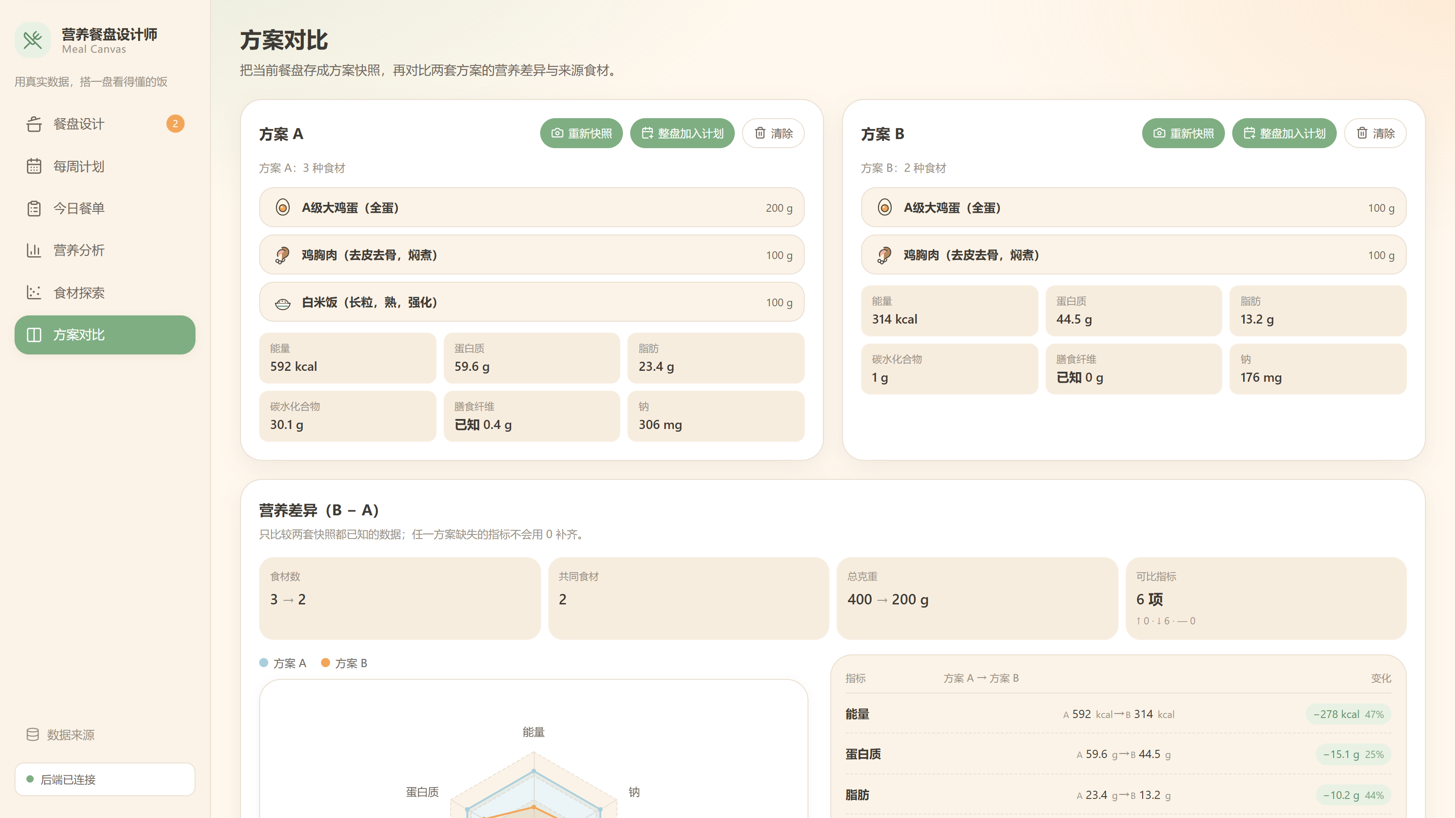
功能演示 ⑤
方案对比：换掉一种食材，差多少？
怎么用
· 把当前餐盘「存为方案 A」
· 调整后再「存为方案 B」
· 打开方案对比：雷达图 + 逐项差异表
真实差异（B − A）
· 能量 592 → 314 kcal（−47%）
· 蛋白质 59.6 → 44.5 g（−25%）
· 脂肪 23.4 → 13.2 g（−44%）
· 方案快照保存在浏览器本地，可长期复看
· 两套方案还可分别「整盘加入计划」
真实运行：方案 A（蛋 200g+鸡胸+米饭）vs 方案 B（蛋 100g+鸡胸），差异逐项列出
Meal Canvas · 营养餐盘设计师
10 / 20
Notes:
方案 A 是 200g 鸡蛋+鸡胸+米饭，方案 B 去掉米饭并把鸡蛋减半。差异表直接给出 −278 kcal 这样的结论，用户据此决定要不要这么换。

Slide 11
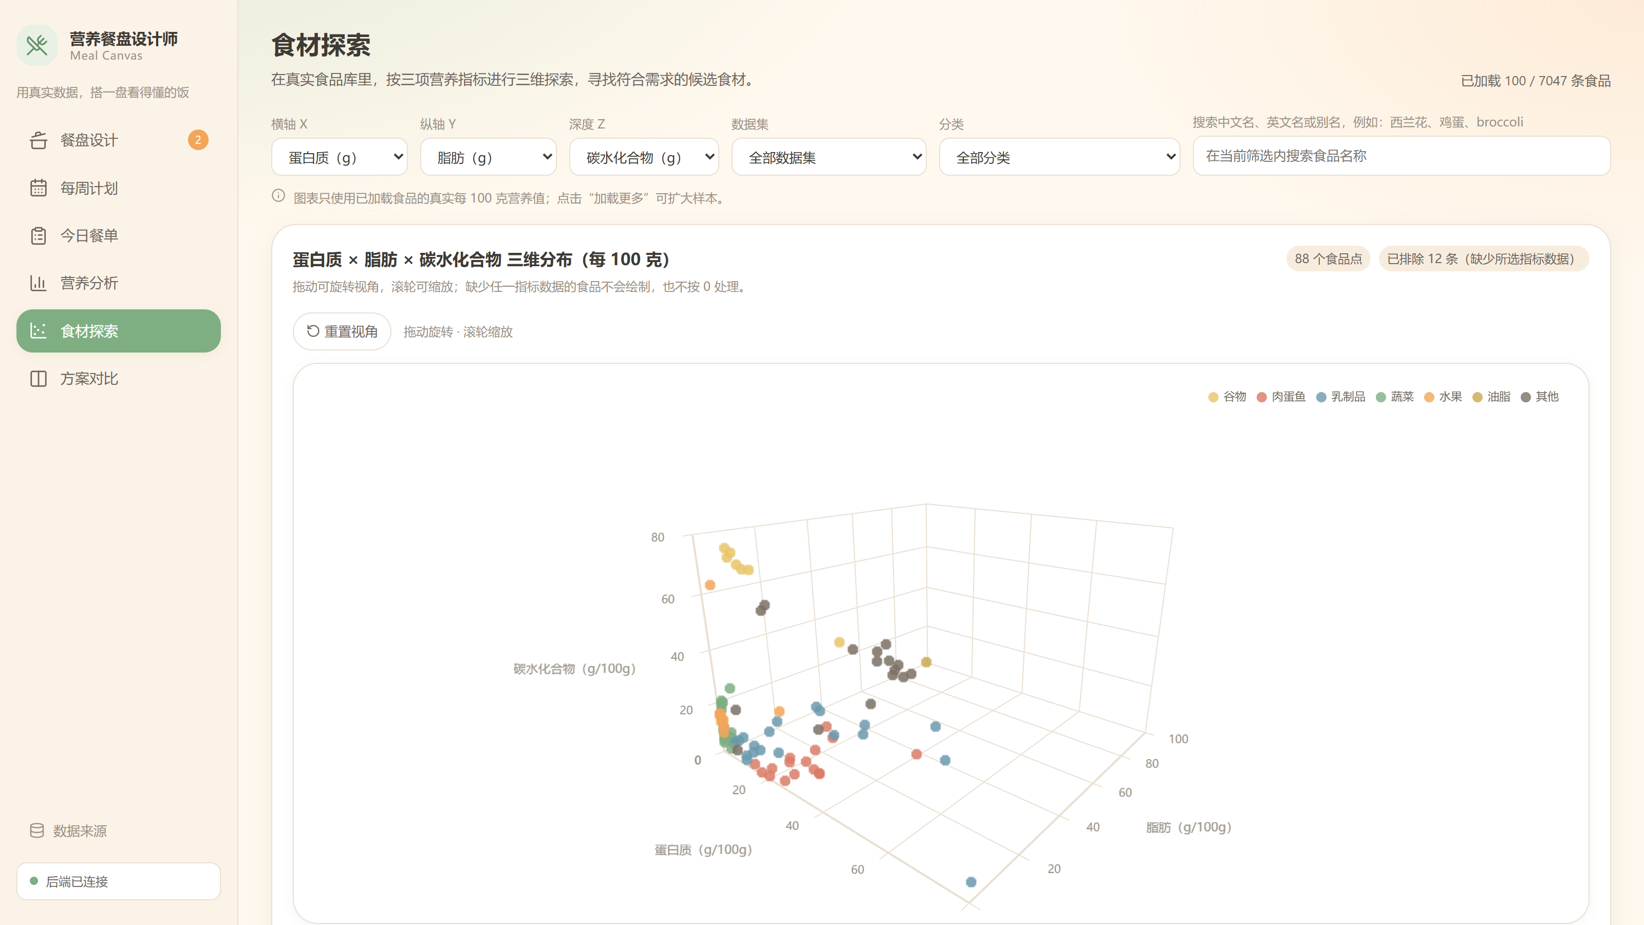
功能演示 ⑥
食材探索：三维营养空间里的 7,047 种食材
它是什么
把每种食品放进由三项营养指标张成的三维空间，直观看到食材之间的营养距离。
怎么读图
· X/Y/Z 轴可自由换成任意核心营养素
· 颜色 = 食品分类（谷物/肉蛋鱼/乳制品…）
· 拖动旋转、滚轮缩放、点击查详情
· 缺数据的食品不绘制（本图排除 12 条），不按 0 处理
· 支持数据集 / 分类 / 关键词筛选
真实运行：蛋白质 × 脂肪 × 碳水化合物（每 100g）三维散点，按食品分类着色
Meal Canvas · 营养餐盘设计师
11 / 20
Notes:
默认视图是 蛋白质×脂肪×碳水。右上角的彩色点群是谷物（高碳水），左下红色是肉蛋鱼（高蛋白低碳水）。缺数据的点直接不画，这是诚实的可视化。

Slide 12
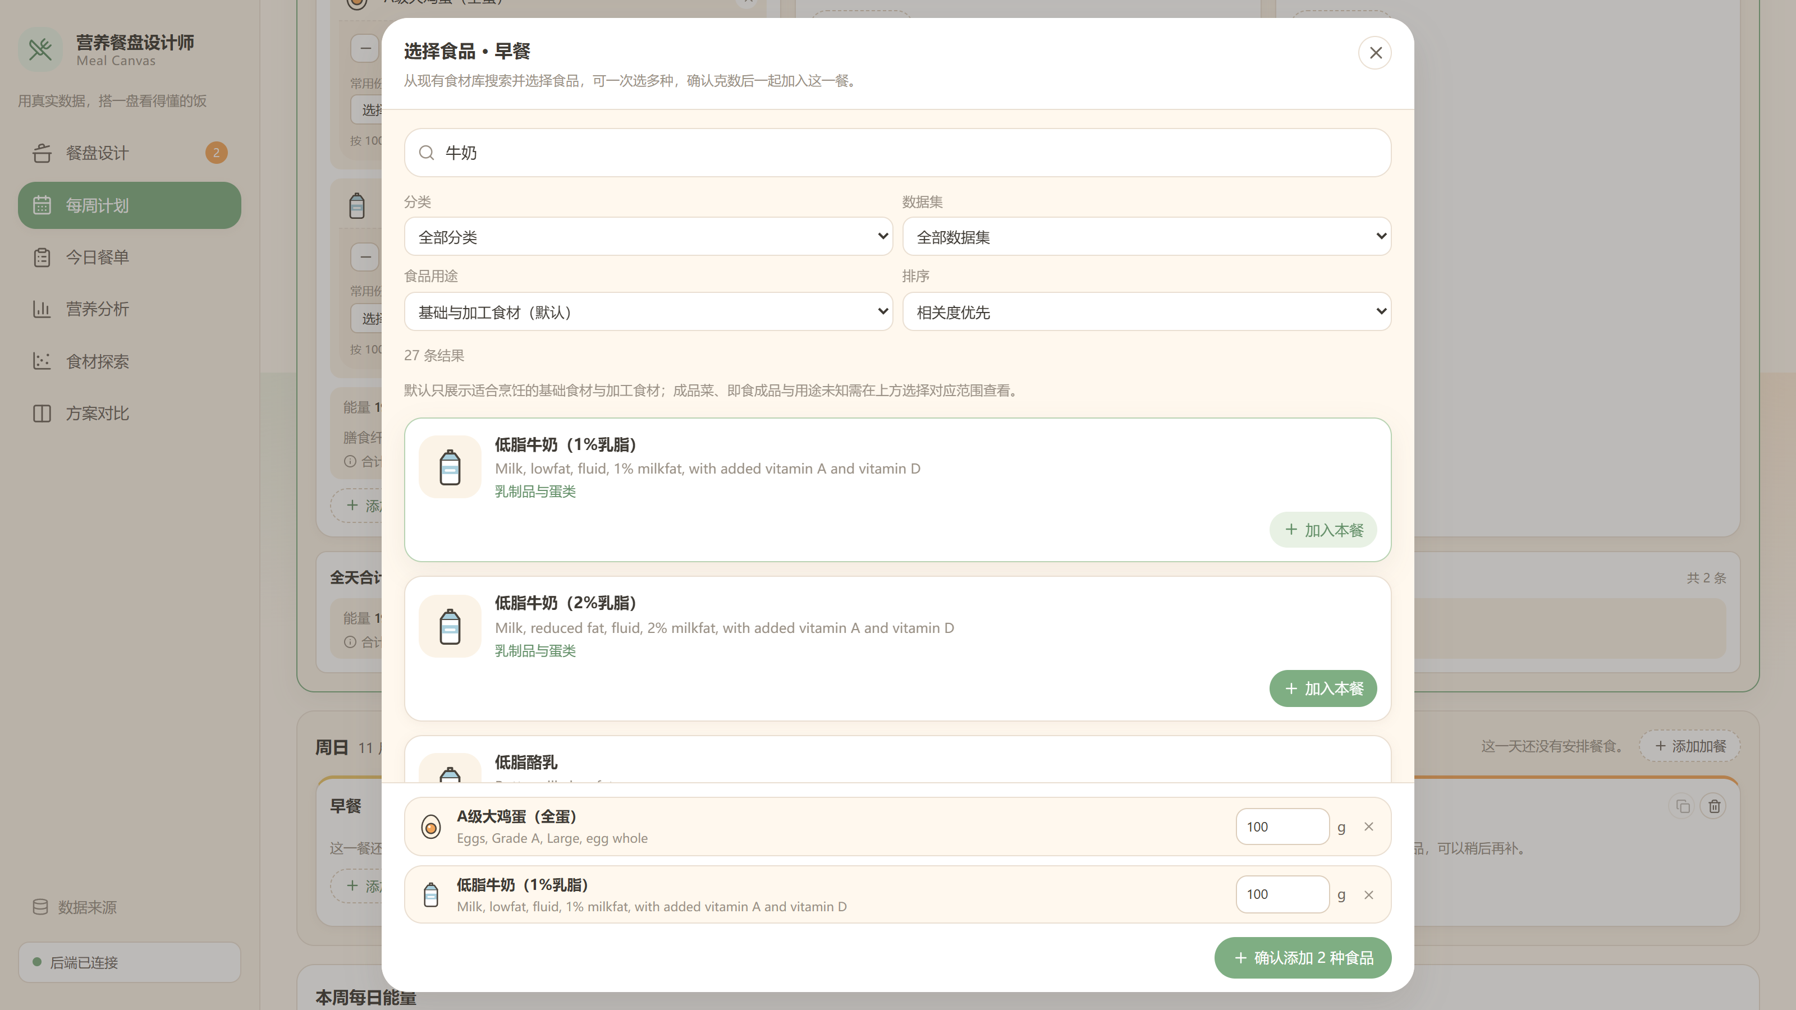
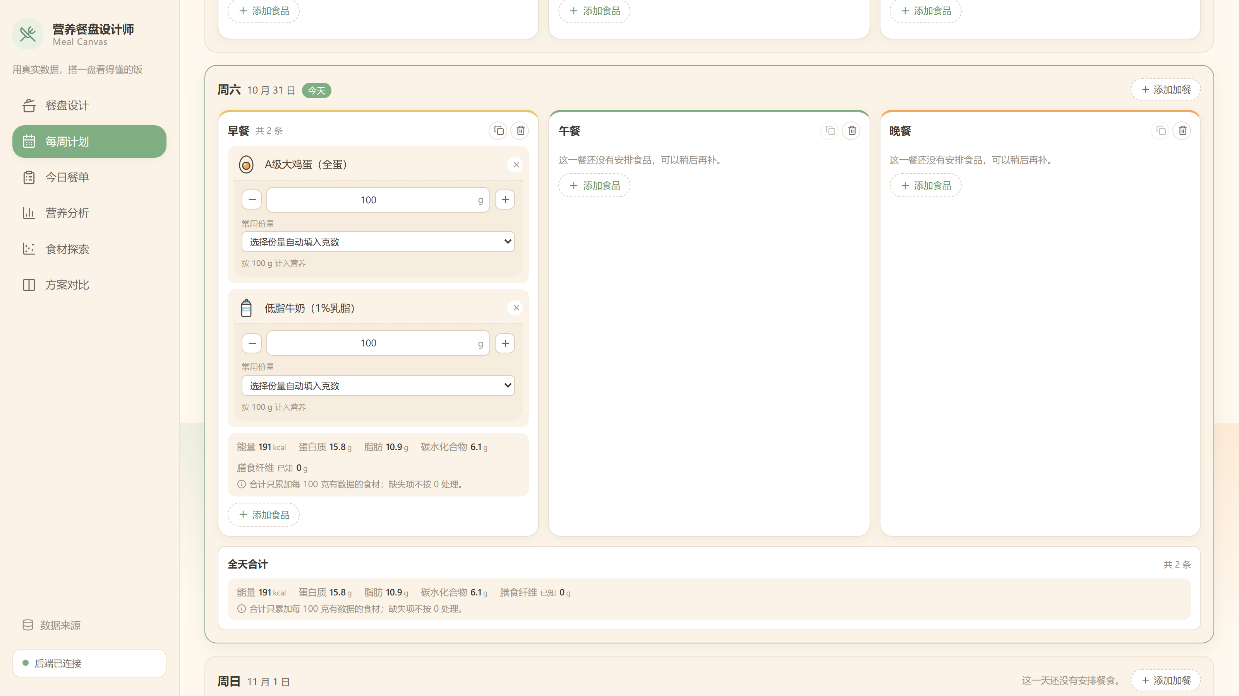
功能演示 ⑦
每周膳食计划：一次选齐，一周安排好
① 食品选择器：一次暂存多种食品，确认克数后一起加入
② 周六早餐已保存：鸡蛋 + 牛奶，本餐 191 kcal，全天合计自动汇总
已实现能力：周一至周日 × 早餐/午餐/晚餐/加餐 · 一餐可一次多选添加 · 克数逐个确认 · 复制餐次到其他日期 · 整盘加入计划 · 保存后写入独立计划库
Meal Canvas · 营养餐盘设计师
12 / 20
Notes:
先讲多选：早期版本一次只能加一种，现在选择器可以暂存多种、定好克数一次确认。再讲保存语义：卡片提示「已保存」，数据写入后端独立的计划专用 SQLite。

Slide 13
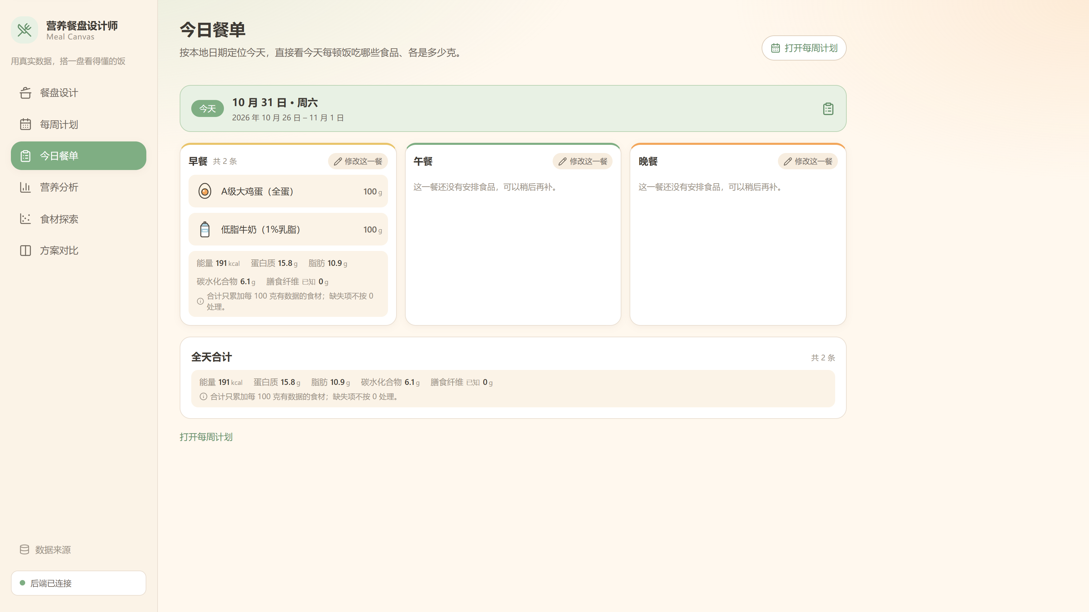
功能演示 ⑧
今日餐单：今天吃什么，打开就看
今日餐单：10 月 31 日（周六）早餐内容 + 全天营养合计
刷新浏览器后重新打开：同一周计划完整读回（持久化验证）
验证方式：保存周计划 → 刷新页面 → 早餐的鸡蛋与牛奶仍在；计划存于后端独立 SQLite（meal_canvas_planner.sqlite），与食品库物理隔离。
Meal Canvas · 营养餐盘设计师
13 / 20
Notes:
这页重点是持久化证据：右图是刷新之后重新读的，不是缓存。今日餐单按本地日期定位今天，直接回答「今天吃什么」。

Slide 14
数据能力
外部营养补全：只补可验证的缺失值
为什么要补全
真实运行结果（2026-10-30 报告）
USDA 数据本身存在缺失字段（如部分维生素、能量-kJ）。
规则：缺失绝不填 0，但对缺失可以尝试“有依据地补”。
流程：扫描缺失 → 外部来源检索 → 身份严格匹配 → 写入独立补全库，绝不覆盖 USDA 原值。
· 来源：Open Food Facts，按 GTIN 条码精确匹配
· 已补全 7,862 个营养值，覆盖 599 个品牌食品
· 本轮成功率 87.2%，修复限流后 0 错误
· verified（自动采用）与 candidate（仅参考）严格分离
当前限制（如实说明）
· 默认食材库的联网补全未开启：尚未配置 USDA FDC API Key，前端详情页此时不显示补全区，本页因此不提供界面截图。
· OFF 只覆盖包装食品，37 项营养素中有 11 项（如维生素 B1/B12、叶酸）OFF 基本不提供。
· 品牌库补全是长期后台任务（约 2.5 秒/条的合规速率），已处理部分可随时续跑。
Meal Canvas · 营养餐盘设计师
14 / 20
Notes:
这页刻意不放截图：默认库补全没开，界面本来就没有补全区，我们如实说明，而不是伪造一个成功的页面。强调设计哲学：宁缺毋滥——补全值单独存库、单独标注来源，计算只采纳 verified。

Slide 15
场景串联
一个完整使用闭环：健身者的一餐
① 搜「鸡蛋」
② 加入餐盘
③ 看蛋白质来源
④ 对比调整方案
⑤ 进入今日餐单
搜索食材 → 组成餐盘 → 分析营养来源 → 对比替换 → 写进一周计划，五步在同一套真实数据上闭环。
全程不需要注册登录；方案快照存在浏览器，每周计划存在本机计划库。
Meal Canvas · 营养餐盘设计师
15 / 20
Notes:
用一条故事线把功能串起来：一位健身用户准备午餐，搜鸡蛋鸡胸肉 → 拼餐盘 → 发现蛋白质主要靠鸡胸 → 对比两个版本 → 定稿后存进周六早餐。

Slide 16
技术实现
系统架构：前端 · API · 四个 SQLite 库
前端（React 19 + TypeScript + Vite）
数据处理（ETL，离线运行）
TanStack Query 数据请求 · ECharts / ECharts-GL 图表 · 方案快照存 IndexedDB
· 四个数据集独立适配器
· sample / full 双模式物理隔离
· 能量口径 1008→2048→2047 单一取值
· 中文映射层不改 USDA 原始数据
· 每次重建生成校验报告
⇅ HTTP /api/*
后端 API（FastAPI + Pydantic v2）
模块化路由 foods / enrichment / planner · 参数化 SQL · 统一中文错误结构
⇅ sqlite3（只读 + WAL）
外部补全（后台任务）
· Open Food Facts · GTIN 精确匹配
· verified / candidate 分离
· 合规限速 2.5s/条，可断点续跑
默认食材库
品牌库
补全库
计划库
13,694 食品
425,557 营养行
1,999,950 条
界面隐藏
7,862 verified 值
独立存储
唯一可写库
每周膳食计划
前端只通过本地 /api/* 取数；食品类数据库全部只读，唯一可写的是每周计划库。
Meal Canvas · 营养餐盘设计师
16 / 20
Notes:
三层 + 两条离线管线。关键边界：食品库只读、计划库可写但独立；ETL 不启动就不会碰数据库，sample 和正式库物理隔离。

Slide 17
数据来源
USDA FoodData Central 四数据集与处理管线
数据集
真实记录数
在项目中的角色
Foundation Foods
469
实验分析级基础食材，营养最完整
SR Legacy
7,793
经典通用食材，核心营养覆盖完整
FNDDS（调查食品）
5,432
膳食调查/组合食品，单独标记不混入基础食材
Branded（品牌商品）
1,999,950
独立品牌库，前端不开放入口
处理管线如何保证数据可信
· 缺失值全程为「无行 / null / —」，禁止填 0、禁止插值、禁止按均值补齐
· 营养行保留 raw_amount 与 quality_flag，异常值不进入计算
· FNDDS 营养素编号经 nutrient_nbr→id 映射，不能直接当 FDC ID 解析
· 中文名在独立 curation 层维护（verified 249 / glossary 1,073），绝不修改 USDA 原始字段
Meal Canvas · 营养餐盘设计师
17 / 20
Notes:
表格数字全部来自构建后的真实数据库计数，不是文档估计。469/7,793/5,432 都经过逐表扫描核验；Foundation 的 food.csv 有 87,990 行，其中样本/采购记录不能当食品导入，真实食品只有 469 条。

Slide 18
技术难点
五个真实踩过的坑与解法
问题：四个数据集结构互不统一
方法：每个数据集独立适配器，统一进同一逻辑模型
效果：13,694 种食品用同一接口查询
→
→
问题：缺失值不能当 0
方法：无行 / null / “—” 三态表达；计算返回覆盖率与缺失清单
效果：餐盘合计从不被虚假的 0 拉偏
→
→
问题：FNDDS 营养素编号是旧体系
方法：经 nutrient_nbr → nutrient.id 二次映射
效果：5,432 条调查食品营养正确入库
→
→
问题：英文名用户看不懂
方法：curation 中文映射层 + 三级状态（已核验/词典/暂无）
效果：1,322 种食品有中文名，状态界面可区分
→
→
问题：能量有多个口径（1008/2047/2048）
方法：固定优先级只取一个值并记录来源字段
效果：同一食品能量绝不重复累计
→
→
Meal Canvas · 营养餐盘设计师
18 / 20
Notes:
每条都按「问题→方法→效果」讲。最有说服力的是缺失值三态：很多课程项目直接把 null 当 0，我们专门为此定了硬约束并写进规格。

Slide 19
质量与成果
测试全部为真实运行结果
160
45
0
12
后端 pytest 全部通过
覆盖 ETL / API / 补全 / 计划库
前端 vitest 全部通过
草稿模型 / 批量添加 / 计算合并
ESLint 错误与警告
TypeScript 严格模式 typecheck 通过
浏览器真实操作验收
Playwright 实际操作并留存截图
本机实测清单（2026-10-31，命令与输出留档）
· 后端：pytest backend/tests → 160 passed in 12.58s；ruff → All checks passed
· 前端：tsc -b 通过；eslint 0 错误；vitest → 45 passed（4 个测试文件）；vite build 构建成功
· 数据：默认库 13,694 食品 / 425,557 营养行（API 健康检查实时返回）
· 浏览器：搜索→详情→餐盘→调克→方案 A/B→贡献分析→对比→3D 探索→周计划保存→今日餐单→刷新持久化，全程截图 13 张
· 已知限制：默认库外部补全未开启（缺 FDC API Key）；品牌库补全为长期后台任务
Meal Canvas · 营养餐盘设计师
19 / 20
Notes:
所有数字都是今天在这台机器上跑出来的：pytest 160、vitest 45、lint 0。浏览器验收不是手工点的，是 Playwright 脚本真实操作并留下 13 张截图，PPT 里的图全部来自这次运行。

Slide 20
总结
项目价值与下一步
Meal Canvas 的四个「不只是」
未来方向（明确区别于已完成）
不只是查单品——支持整顿饭的营养实时合计
不只是看数字——能分析每种营养素的来源食材
不只是临时编辑——双方案对比 + 整盘写入周计划
不只是单数据源——USDA 四数据集 + 可验证的外部补全
· 配置 FDC API Key，开启默认库营养补全
· 扩展中文映射覆盖率（当前 1,322 / 13,694）
· 营养目标设置与达成度跟踪
· 购物清单与计划导出
· 移动端体验进一步优化
让每一餐的营养，都看得见、算得清、留得住。
谢谢聆听，欢迎提问 · 汇报人：__________
Meal Canvas · 营养餐盘设计师
20 / 20
Notes:
收束到一句话价值主张。提问环节预案：数据准确性（USDA 官方 + 校验报告）、为什么不用 0 补缺失、品牌库为什么隐藏、补全为什么慢（合规限速）。

